Slide 1

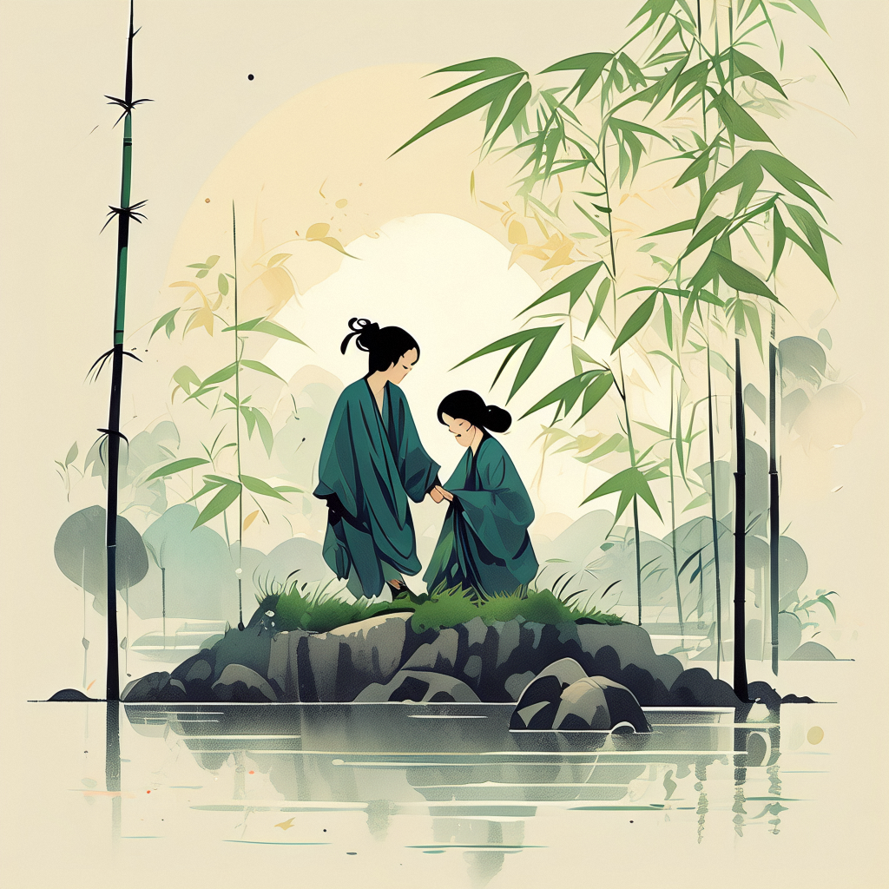
《竹取物语》
——探索日本古典文学的源流与魅力
汇报人：马茂原

Slide 2


目录
01
作品概况
02
主旨和人物形象
03
语言和写作手法
04
文化渊源
05
影响
06
总结与思考

Slide 3



01
作品概况

Slide 4


平安时代概况
政治发展
平安时代，日本建立了中央集权的律令制度，前期（公元794-967）王朝权威达到顶峰；后期（公元967-1195）随着地方豪强的崛起，皇权开始衰落。
1
经济与文化繁荣
平安时代前期见证了经济的蓬勃发展和文化的繁荣，尤其是文学、艺术和宗教等领域达到了高峰，形成了独特的平安文化。
2
3
武士阶层兴起
平安时代后期，随着土地私有制的发展和地方豪强势力的壮大，武士阶层逐渐崛起，成为日本社会和政治生活的新力量。

Slide 5
平安时代的社会矛盾
贵族统治腐败
贵族垄断政权,形成"摄关家"政治,野心勃勃,荒淫无度,昏庸无能。权贵横行,官员贪污腐化,下层平民困苦流离,社会秩序失范,人心涣散。天皇被摄政家臣所掌控,名存实亡。
1
宗教信仰堕落
佛教在这一时期曾大兴,但后期出现了"末法"现象,不少僧侣荒佚放纵,道德败坏。著名的"空阁之乱"即为僧侣所引发的叛乱事件。
2
文人浮华，文风堕落
上层贵族文人过分追求装饰性、雕琢性,文风日趋骚侈繁缛。如"明石风"中的"重守旧典"、堆砌典故等现象。
3
女性地位低下
佛教在这平安贵族社会实行"和权"制度,女性基本无权无势,受制于男权。
4

Slide 6
内容梗概
《竹取物语》由化生、求婚、升天三部分构成，讲述一位伐竹翁从竹筒中得到一个美丽的小女孩，小女孩经三个月后即长大成人，花容月貌，取名“辉夜姬”。
五个贵族子弟垂涎辉夜姬的美貌，向她求婚。辉夜姬出难题考验他们，使求婚者全部失败。后来天皇想强娶辉夜姬，也遭到拒绝。最终辉夜姬在凡夫俗子的茫然无措中升天而去。

Slide 7
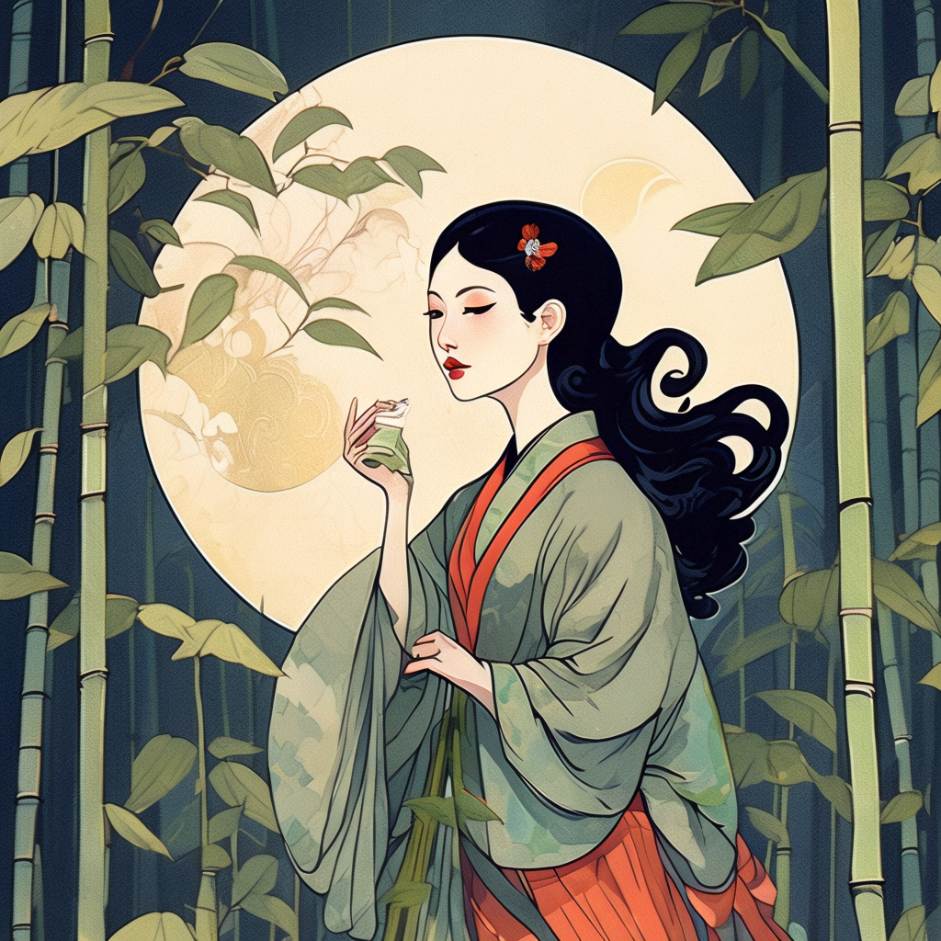
02
主旨和人物形象

Slide 8
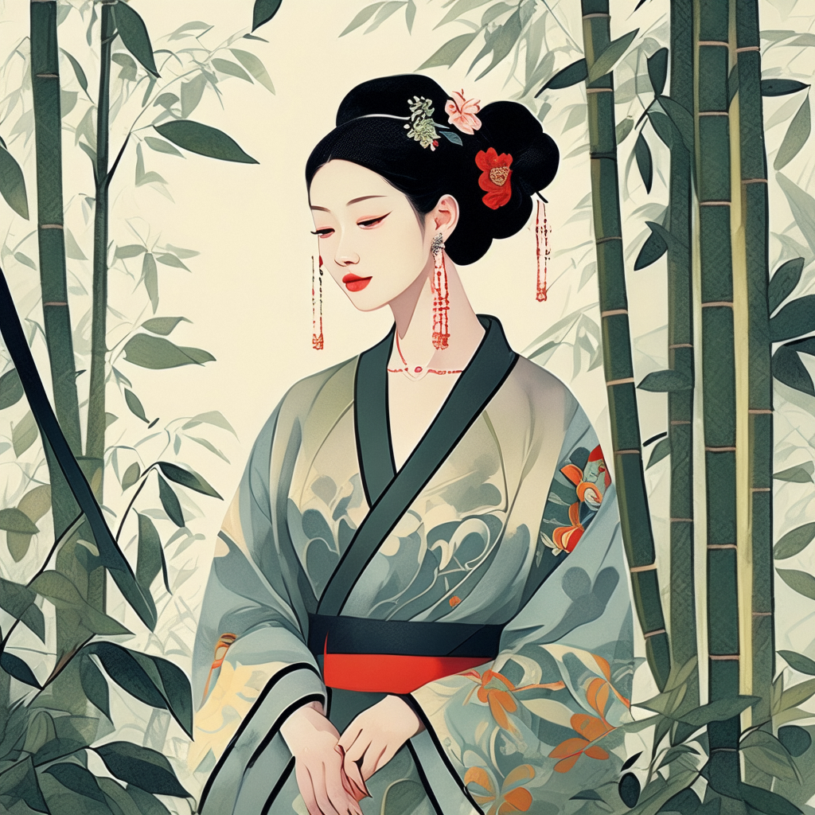
对统治阶层的讽刺和批判
嘲弄天皇的荒唐举止
故事中，对天皇荒谬行为的嘲弄，反映了当时统治阶级的无能和愚蠢，暴露出权力中心的混乱和不理智决策。
讽刺求婚者的违礼行为
在《竹取物语》中，作者通过描绘求婚者的无理和傲慢态度，尖锐地讽刺了统治阶层的违礼行为，揭示了他们的道德沦丧和价值观扭曲。
揭露统治阶层的徇私舞弊
通过对统治阶层内部徇私舞弊的描写，作品深刻批判了当时的社会不公与腐败现象，展现了作者对这种社会病态的痛心疾首。

Slide 9
辉夜姬的人物形象
超凡脱俗
辉夜姬以其超凡脱俗的美貌和聪明机智，不畏权贵的个性特质，展现了作者心中理想世界的住民形象。她的这些特质体现了作者对一个纯净世界的渴望。
至善至美
在《竹取物语》中，辉夜姬象征着至善至美的理想人格，她不仅美丽绝伦，还拥有高尚的品格和智慧。她的形象是作者对理想世界的向往与赞颂的具体化身。
浪漫主义
辉夜姬的形象中融入了平安时代贵族对自由解脱的渴望，她的个性特质不仅是对优渥生活的享受，更是对现实束缚的超越，展现了一种理想化的浪漫主义情怀。

Slide 10
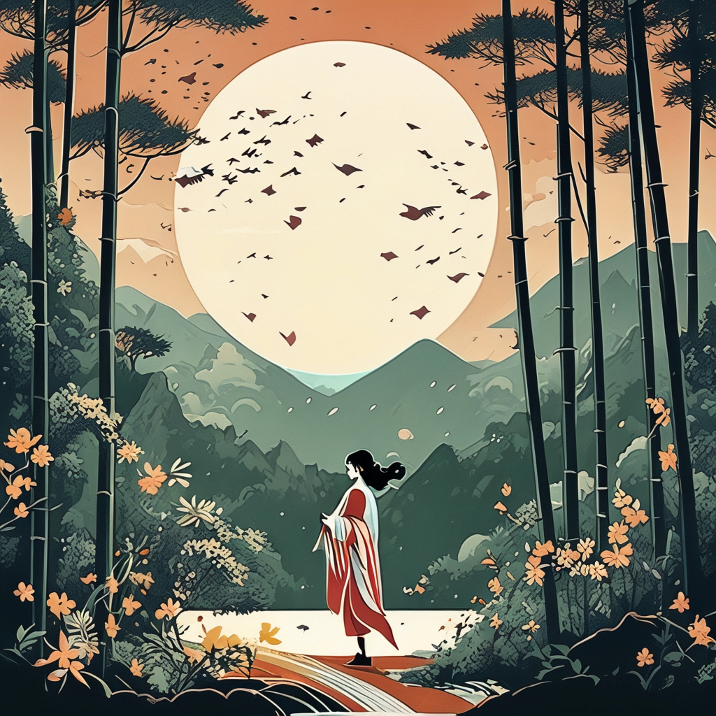
03
语言和写作手法

Slide 11
语言和写作手法
1
《竹取物语》的朴素语言风格
《竹取物语》以其简练而朴实的语言风格，巧妙地描绘出人物与场景，无需华丽辞藻，便能展现生动鲜明的故事画面。
2
人物对话活泼自然
活泼自然的对话如同溪流般流畅，它能随着语境的变化而灵活转变，使得人物间的交流充满了灵性与动感，仿佛跳出了纸面。
和歌点缀
和歌作为日本古典文学的重要组成部分，以简洁、含蓄著称，其音韵和节奏的和谐搭配，在《竹取物语》中增添了诗意和音乐美。
3

Slide 12
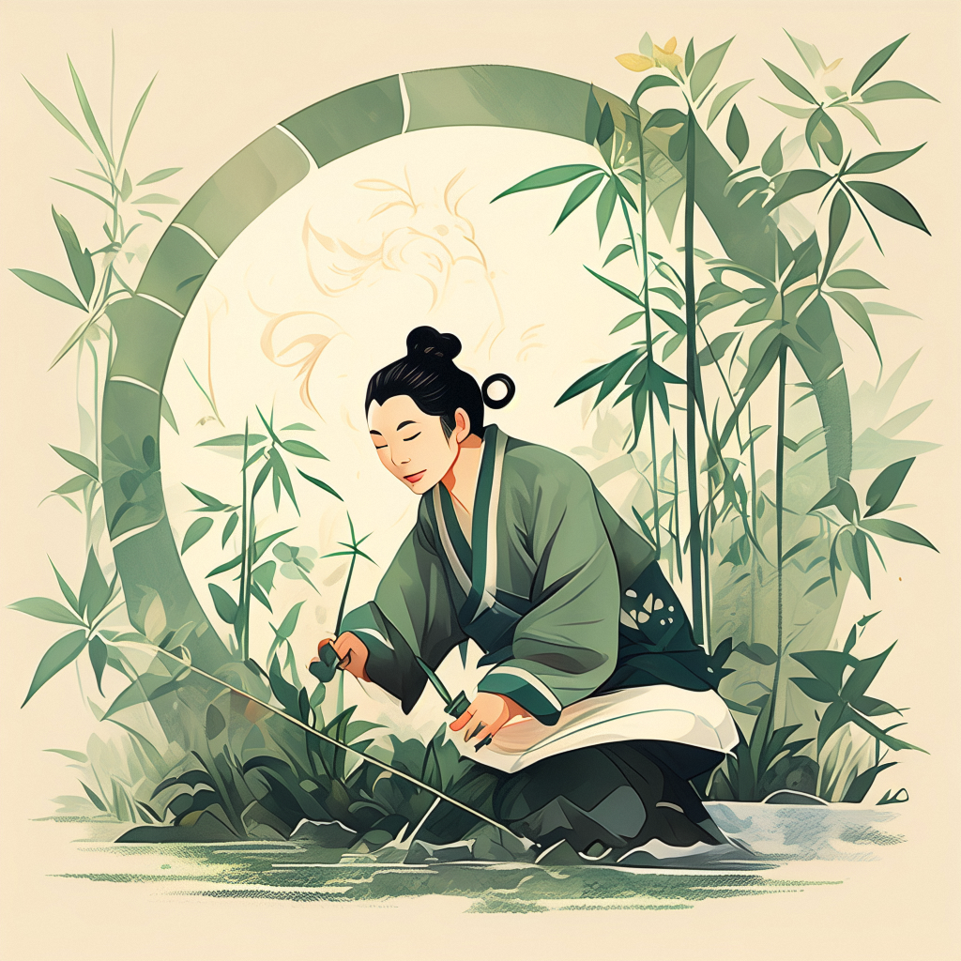
和歌举例
举例一
“远渡万水越千山，心力耗竭取石钵，而今取来双泪流。”
辉夜姬见那石钵不但不发光，甚至连萤火微光也无，便作返歌一首答复：
“若是真物岂无光？毫发微光亦不见，莫非取自小仓山？”
于是将石钵归还石作皇子。皇子弃钵于门前，又作歌一首：
“钵辉原本如白山 ，一遇美人光自消，吾今弃钵不弃汝。”
举例二
辉夜姬听闻此事，作歌一首，寄去宽慰。歌云：
“秋水望穿不见君，料来燕贝未取成。”
中纳言收到歌后，命家仆念给自己听。他虽病体孱弱，依然勉强抬头，取过家仆备好的纸笔，于极痛苦中，写返歌一首作答，歌云：
“万事成空不得贝，卿若垂怜尚可救。”
写毕，随即气绝身亡。辉夜姬闻讯，心中略微伤感。后人由此将
仅存的希望，称为“有贝”。

Slide 13

04
文化渊源

Slide 14
佛教思想的影响
涅槃轮回的象征
破迷开悟的智慧启示
《竹取物语》中辉夜姬最终化身天人升天的情节，映射了佛教对涅槃的向往，即灵魂从尘世轮回中得到解脱，达到永恒寂静的至高境界。
求婚者们经历磨难后的"如梦初醒"，体现了佛教的开悟思想，指出通过痛苦的体验和深刻的反思，人们可以破除无明，获得真正的智慧。

Slide 15
道教神仙思想的影响
1
辉夜姬的神秘诞生
《竹取物语》中辉夜姬从竹中诞生的场景，体现了道教神仙思想中仙人出世的神秘性。她的全身发光，如同道家仙人身上散发的非凡光彩，预示着其超凡脱俗的命运。
2
道教神器与长生之药
辉夜姬使用箭羽等神器考验求婚者，以及临别时赠予养父母的长生之药，都体现了道教修仙故事中的常见元素。这些细节不仅丰富了故事情节，也加深了作品的道教色彩。

Slide 16
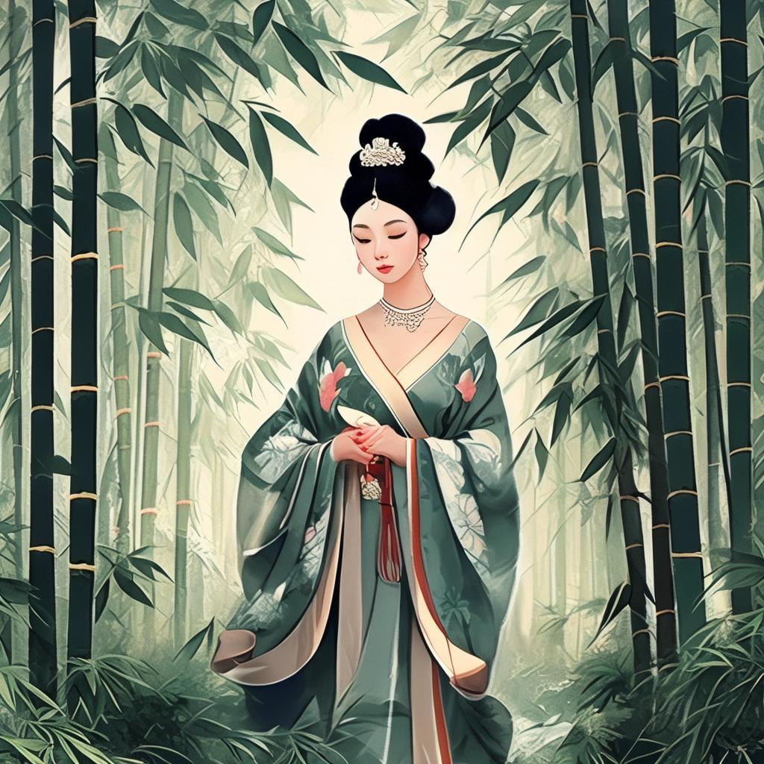
05
影响

Slide 17
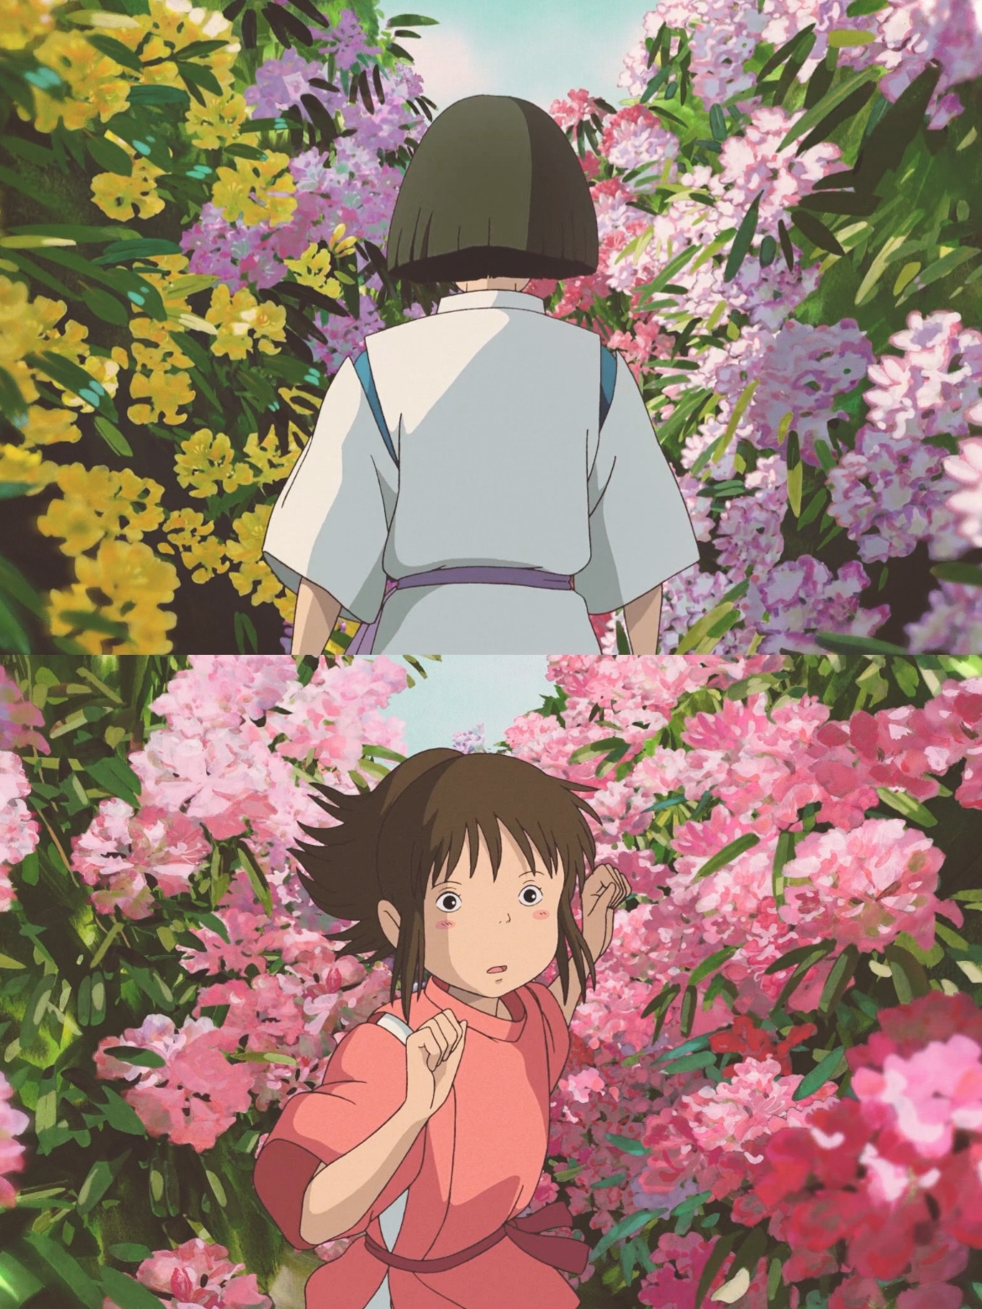
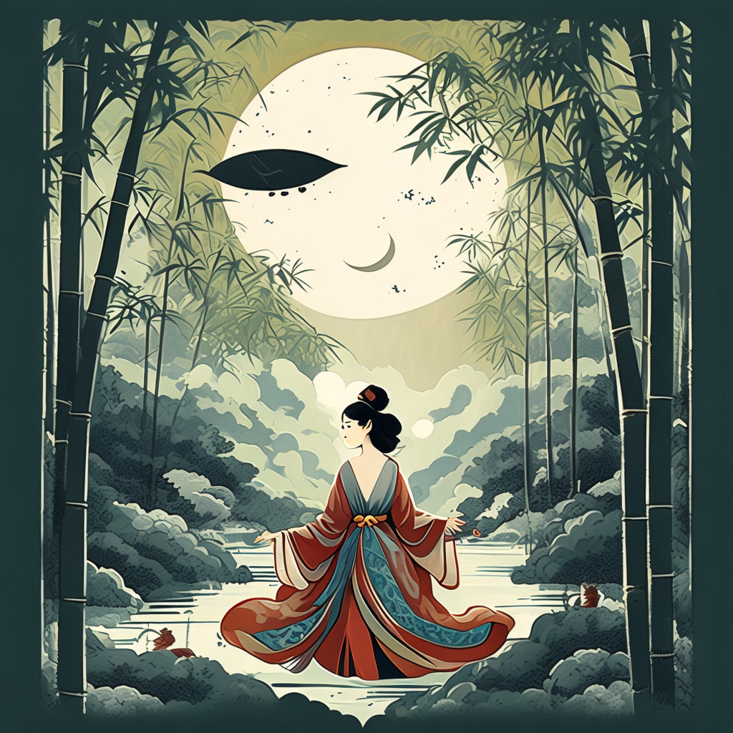
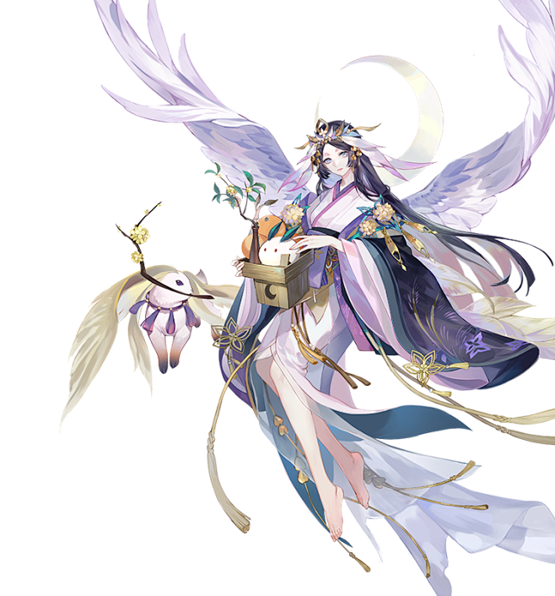
对现代日本文化的影响
文学艺术中的辉夜姬再现
《竹取物语》中的辉夜姬形象不断在现代日本文学、电影和动漫中重现，如动画电影《千与千寻》，展示了其对现代艺术创作的深远影响。
民间传承与地名挂钩
辉夜姬的故事源自日本民间传说，至今在日本各地留下诸多与之相关的地名和庙宇，如东京的竹取公园和奈良的竹取町，体现了其在民间文化中的持续流传。
旅游与文化产品开发
辉夜姬作为日本重要的文化符号，推动了以她为主题的旅游和文化产品的发展，包括主题礼品、特色美食及cosplay活动等，显现出其商业价值和文化吸引力。

Slide 18
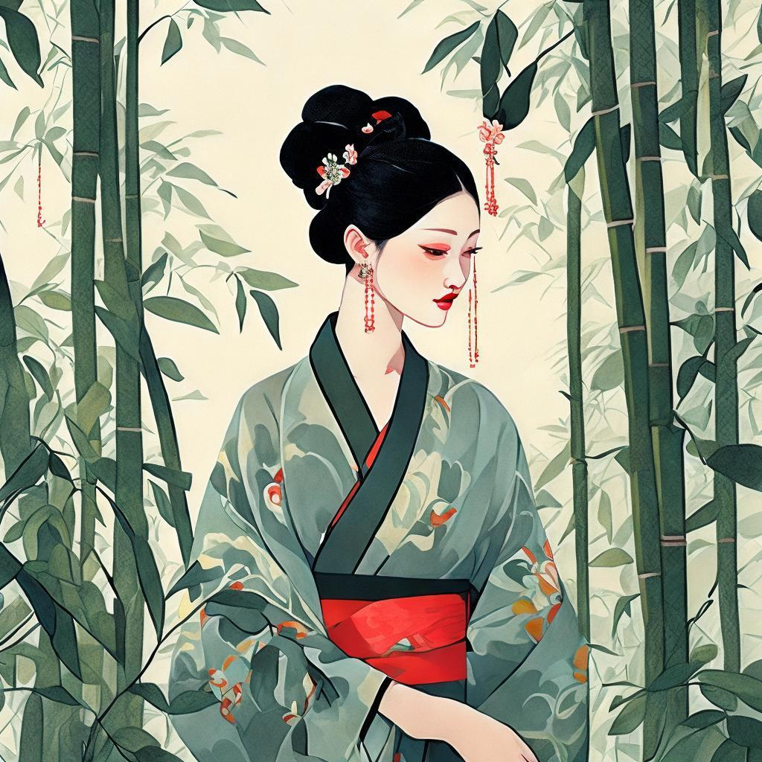
06
总结与思考

Slide 19
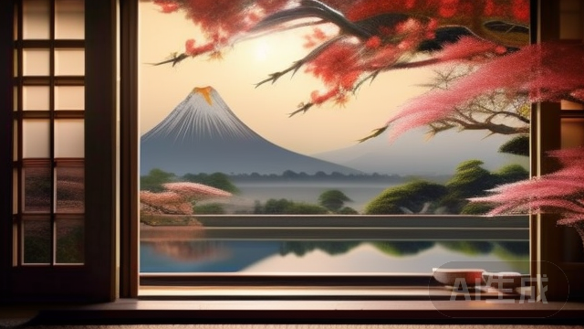
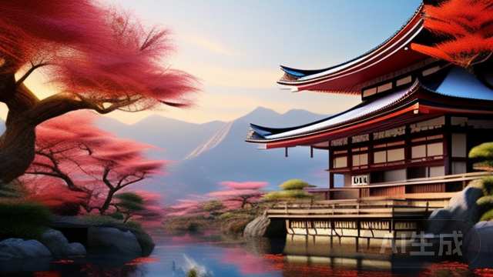
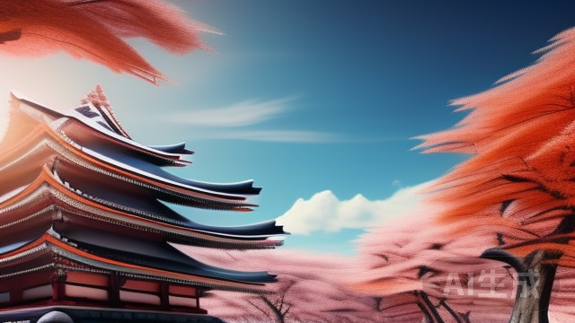
丰富的题材内容
融合多元文化元素
《竹取物语》巧妙地融入了宗教、神话和传说等多样的文化元素，使得这部作品在日本古典文学中独树一帜，拓宽了题材的边界。
辉夜姬的奇幻旅程
故事中的主角辉夜姬，不仅身世神秘，而且智慧超群，她所经历的一系列离奇考验为小说增添了浓厚的神奇色彩。
社会意义的深刻批判
作者在作品中不仅展现了对权贵的讽刺与拒斥，还深刻地批判了统治阶层的虚伪和欺世盗名，让作品具有了深远的社会意义。

Slide 20
总结与思考
1
确立小说体裁
《竹取物语》通过融合诗歌、散文和对白等多种文体，创造了一种新的长篇叙事方式，为后来的小说创作提供了一个全新的范例。《竹取物语》的出现标志着小说这一文学体裁在日本文化中的正式确立和独立。
虚构叙事的范式
该作品大胆引入虚构元素，辉夜姬的形象和故事是作者想象的产物，为小说领域注入了虚构叙事的活力。
2
3
浪漫主义文学的审美基调
作品中对理想境界的渴望体现了人们对完美世界的无限遐想，这种向往成为日本古典小说追求的一个重要主题，并影响了后续文学创作的方向。

Slide 21
浪漫与现实——中日文艺作品的不同
1
《竹取物语》
《竹取物语》以辉夜姬飞回天宫——这样一个浪漫、超自然的内容为结尾，并且，天宫神仙的法力在故事中起到了决定性作用。
2
吉川英治改写《三国演义》
吉川英治改写《三国演义》，并不是结束于《三国演义》“三家归晋”这样一个世俗的结尾，而是结束于“星落五丈原”这样一个凄美的瞬间。他不记录“司马炎统一中国”这个世俗事件，而是捕捉“死亡的瞬间美”。
3
“艺术的极致就是死灭。”——川端康成

Slide 22
浪漫与现实——中日文艺作品的不同
1
《红楼梦》
《红楼梦》虽然以林黛玉香消玉殒、贾府抄家为故事的最高潮，但是依然以贾兰、贾菌建立军功，贾家重获功名这样一个世俗事件为结尾。
《红楼梦》中虽然以通灵宝玉、神瑛侍者以及绛珠仙草等神仙故事为开端，但是在故事的关键节点，如元妃省亲、贾府被抄家等情节中，超自然的神话力量没有能力决定情景走向，故事中的人物依然使用世俗的方式尝试解决问题，如探春远嫁和亲。
2
《窦娥冤》
在中国古典浪漫主义戏剧代表作《窦娥冤》中，六月飞雪是全文的高潮，但是依然是以世俗情节为结尾——楚州三年大旱后，窦天章将案情平反昭雪。浪漫的段落并没有真正解决矛盾，事情依然以世俗的方式——科举、审判、归案来结局。
我认为，如果日本也有一个关汉卿，他很可能会让故事戛然而止于“血溅白练，六月飞雪”。

Slide 23
浪漫与现实——中日文艺作品的不同
西方和日本的文学作品往往是让角色持有某种理念与品格，然后让这些理念与品格相互抗争，例如：一个主角心怀理想，他有一个自己笃信的信念，并且在整个故事中坚守这个理念与其他人抗争，并且在最后胜利或者失败。
这个主角可能是阿喀琉斯的勇敢和光荣，可能是圣地亚哥老人与大海搏斗的坚韧，可能是冉阿让的救赎重生，可能是光源氏对美的追求和情爱自由......
在《竹取物语》中，这个主角就是辉夜姬，她就是“美”的代表，而与她对立的，就是贵族子弟、天皇等“世俗”代表。这同样说明，在日本文学中，“美”的地位往往高于“世俗”。

Slide 24
谢 谢！

